Slide 1



TRƯỜNG TIỂU HỌC ……
CHÀO MỪNG QUÝ THẦY CÔ
VỀ DỰ GIỜ THĂM LỚP
Môn Toán lớp 3
BÀI 57: CHIA SỐ CÓ BỐN CHỮ SỐ CHO SỐ CÓ MỘT CHỮ SỐ (T2)

Slide 3
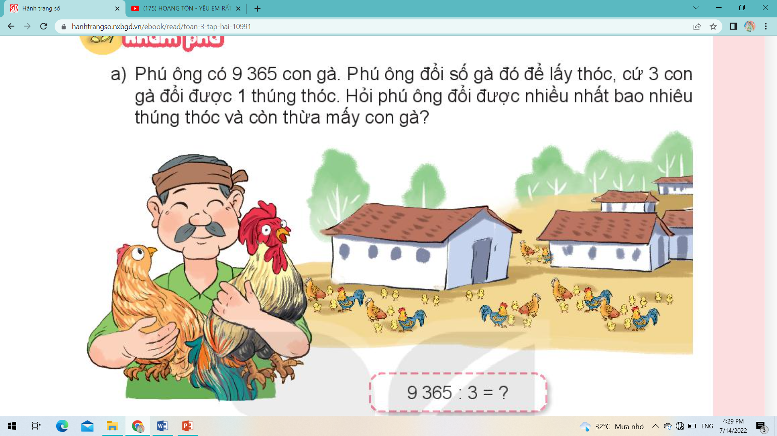
Thứ……ngày…..tháng…..năm…….
TOÁN
Bài 57: CHIA SỐ CÓ BỐN CHỮ SỐ CHO SỐ CÓ MỘT CHỮ SỐ (T2)
Phú ông có 9 365 con gà. Phú ông đổi số gà đó để lấy thóc, cứ 3 con gà đổi lấy được 1 thúng thóc. Hỏi phú ông đổi được nhiều nhất bao nhiêu thúng thóc và còn thừa mấy con gà?

Slide 4
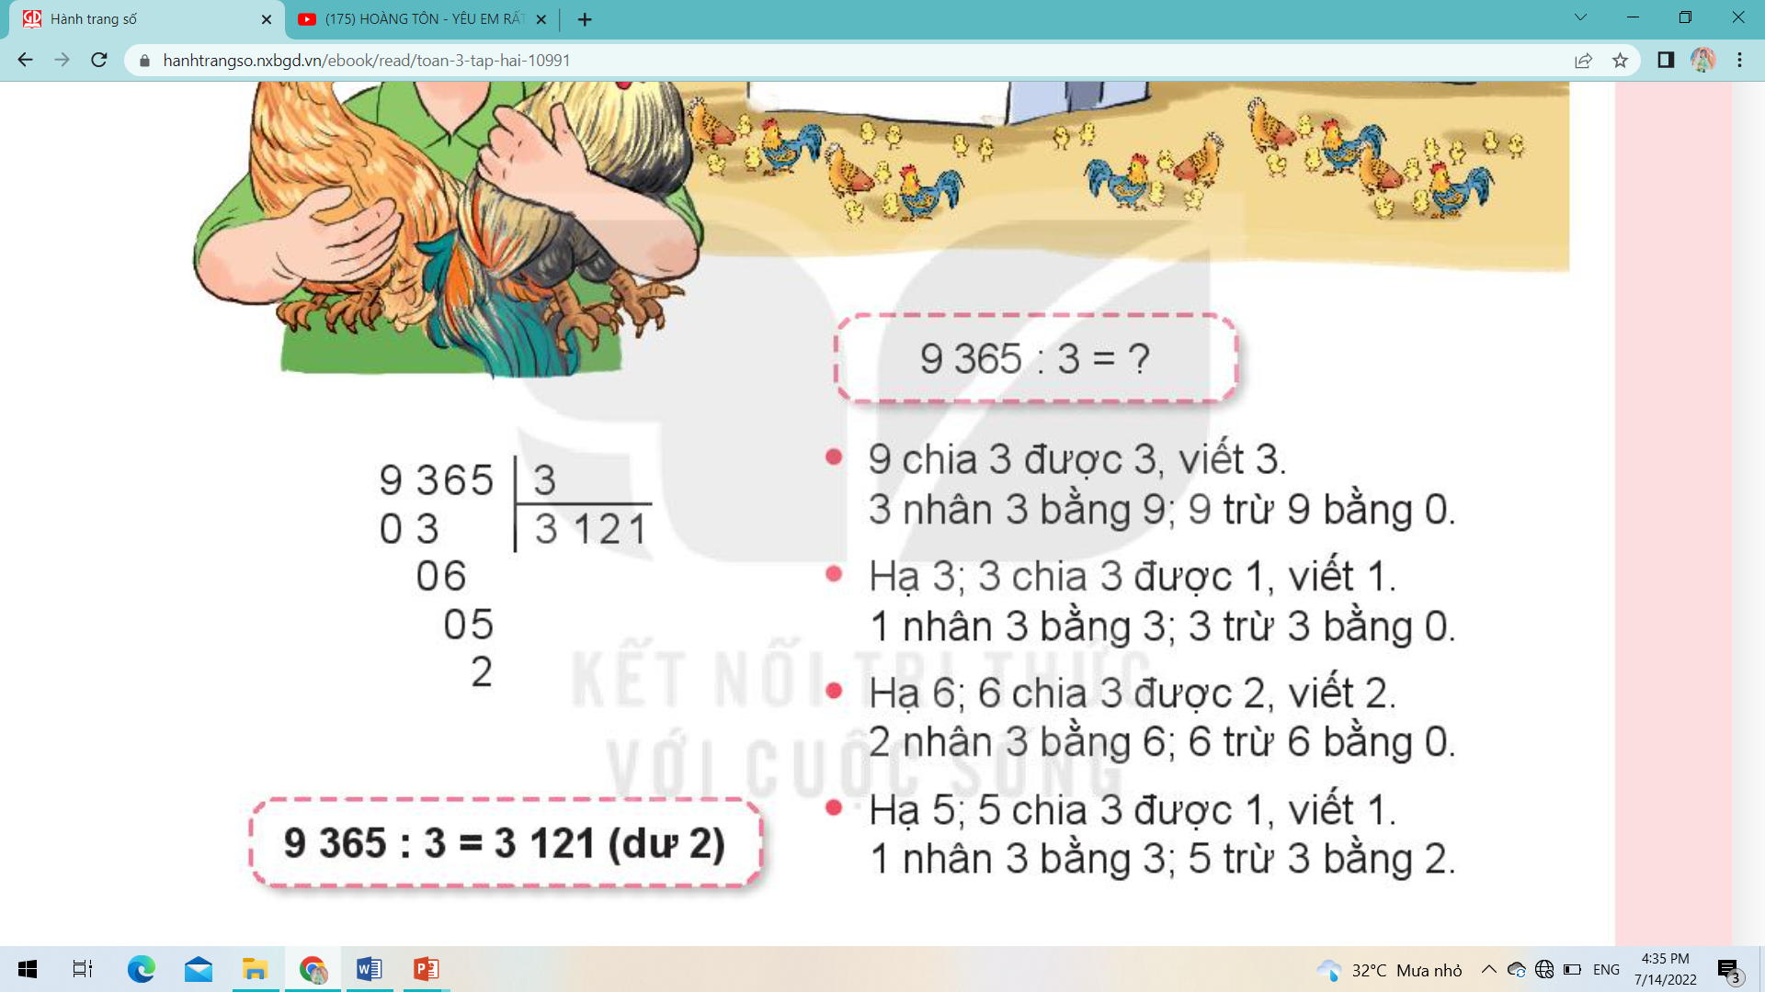
9 chia 3 được 3, viết 3.
3 nhân 3 bằng 9; 9 trừ 9 bằng 0.
9 365
3
0
3
3
1
2
1
Hạ 3; 3 chia 3 được 1, viết 1.
1 nhân 3 bằng 3; 3 trừ 3 bằng 0.
0
6
0
5
Hạ 6; 6 chia 3 được 2, viết 2.
2 nhân 3 bằng 6; 6 trừ 6 bằng 0.
2
Hạ 5; 5 chia 3 được 1, viết 1.
1 nhân 3 bằng 3; 5 trừ 3 bằng 2

Slide 5
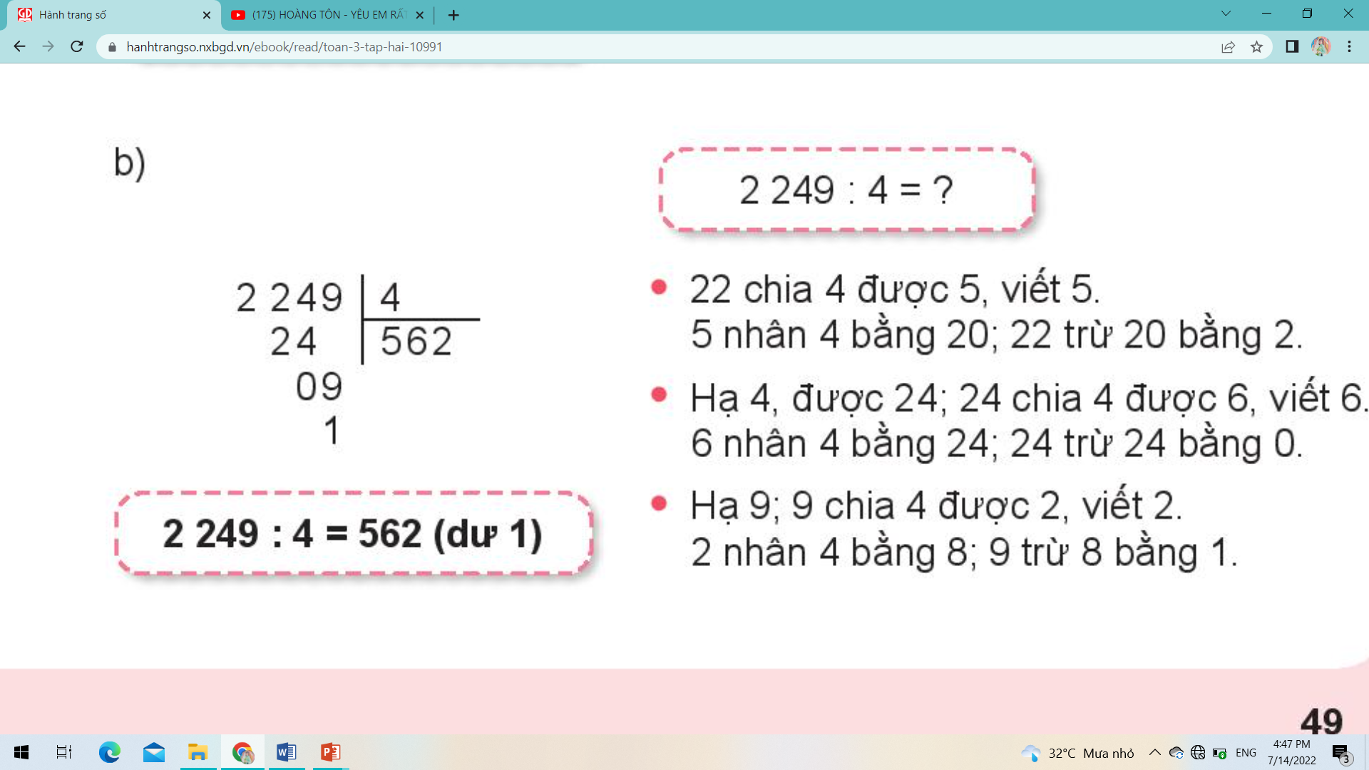
22 chia 4 được 5, viết 5.
5 nhân 4 bằng 20; 22 trừ 20 bằng 2.
2 249
4
2
4
5
6
2
Hạ 4; 24 chia 4 được 6, viết 6.
6 nhân 4 bằng 24; 24 trừ 24 bằng 0.
0
9
1
Hạ 9; 9 chia 4 được 2, viết 2.
2 nhân 4 bằng 8; 9 trừ 8 bằng 1.

Slide 6
1
a) Tính.
6 729
6
4163
8
0 7
1 121
16
520
12
03
09
3
3
3
6 729 : 6 = 1 121 (dư 3)
4 163 : 8 = 520 (dư 3)

Slide 7
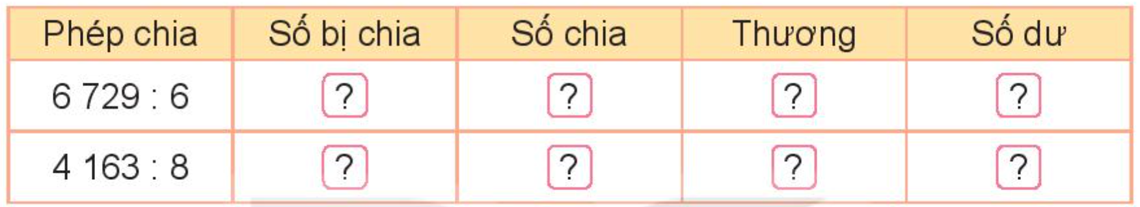
1
b) Số ?
6 729
6
1 121
3
4 163
8
520
3

Slide 8
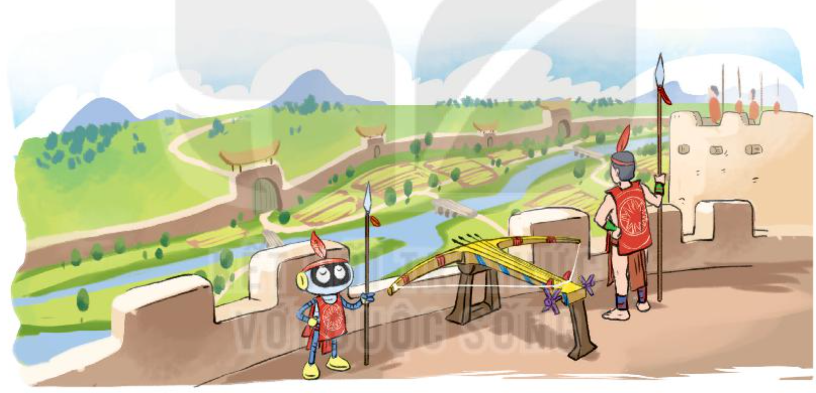
Bài 2

Slide 9
2
Đội quân của tướng Cao Lỗ có 6 308 người. Tướng quân muốn chia số người ấy thành các nhóm nhỏ, mỗi nhóm 7 người. Họ có thể chia thành bao nhiêu nhóm và còn dư mấy người?
Bài giải
Số nhóm và số người còn dư là:
6 308 : 7 = 901 (dư 1)
Đáp số: 901 nhóm dư 1 người.

Slide 10
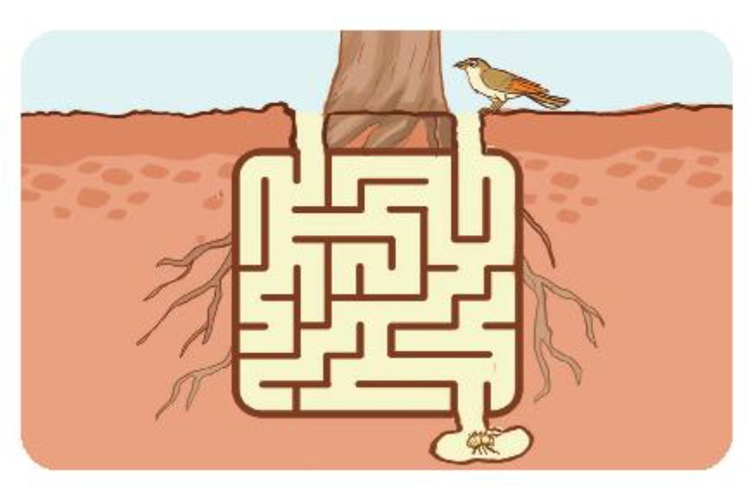
3
Một con kiến chúa có tuổi thọ là 9 940 ngày và gấp đôi tuổi thọ của ve sầu. Hỏi ve sầu có tuổi thọ là bao nhiêu ngày?
Bài giải
Tuổi thọ của ve sầu là:
9 940 : 2 = 4 970 (ngày)
Đáp số: 4970ngày.

Slide 11
3
b) Tìm đường đi cho ve sầu chui lên mặt đất mà không gặp con chim.

